Slide 1


TEMA :
AUTOMAÇÃO DE RELATÓRIO SEGMENTO PESSOA JURÍDICA - ADQUIRÊNCIA
Apresentação de TCC – MBA Big Data
Aluno: Itamar Fernandes da Silva Junior
Orientador: Mestre Guilherme Falcão da Silva Campos
Faculdade de Tecnologia SENAI Mato Grosso – Cuiabá-MT

Slide 2

Automação de relatório segmento pessoa jurídica – Adquirência
Introdução
Referencial Teórico
Metodologia
Conclusão e Trabalhos Futuros
Referencial Teórico

Slide 3

Meio de Pagamento
Introdução
Primeiro trimestre de 2020 o montante de R$475,7 bilhões foram transacionados
Comparado ao mesmo período representando um crescimento de 14,1%

Slide 4

Meio de Pagamento
Introdução
Nota-se na atualidade o quão importante a presença dos terminais de cartão ou até mesmo a viabilidade de efetuar pagamentos nesta modalidade nos meios digitais.
(E-commerce, vendas com cartão não presente, pagamento por link, entre outros)

Slide 5

Introdução
Problema de Pesquisa
Como automatizar emissão de relatório de Adquirência?

Slide 6

Referencial Teórico
RPA (Automação de processos Robóticos)
“Entre as inovações, uma que tem atraído ampla atenção na área de finanças e das mais diversas áreas é a Robotic Process Automation (RPA) automação de processos robóticos (DocuSign, 2018).”
Notes:
“Para Palmieri e Mathis (2017) foi enfatizado a ideia baseada na eficiência e na melhoria organizacional, os softwares robôs despertam grande interesse nas organizações, pois além de tornar os processos organizados e transparentes, reduz sua exposição ao risco e fornece confiança nos resultados, garantindo também a redução dos custos organizacionais.”

Slide 7

Referencial Teórico
RPA (Automação de processos Robóticos)
Manual – Moroso – Repetitivo

Slide 8
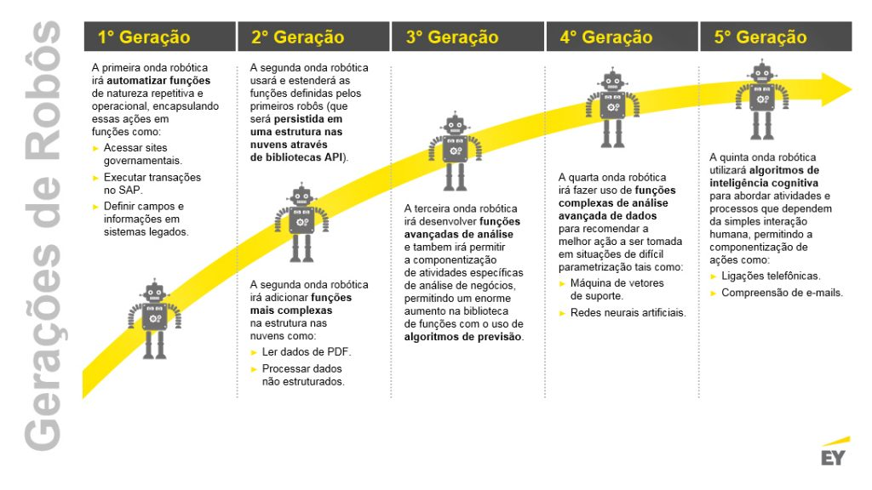
Referencial Teórico
RPA (Automação de processos Robóticos)

Slide 9

Referencial Teórico
RPA (Automação de processos Robóticos)
“Pois além de tornar os processos organizados e transparentes, reduz sua exposição ao risco e fornece confiança nos resultados, garantindo também a redução dos custos organizacionais.”

Slide 10
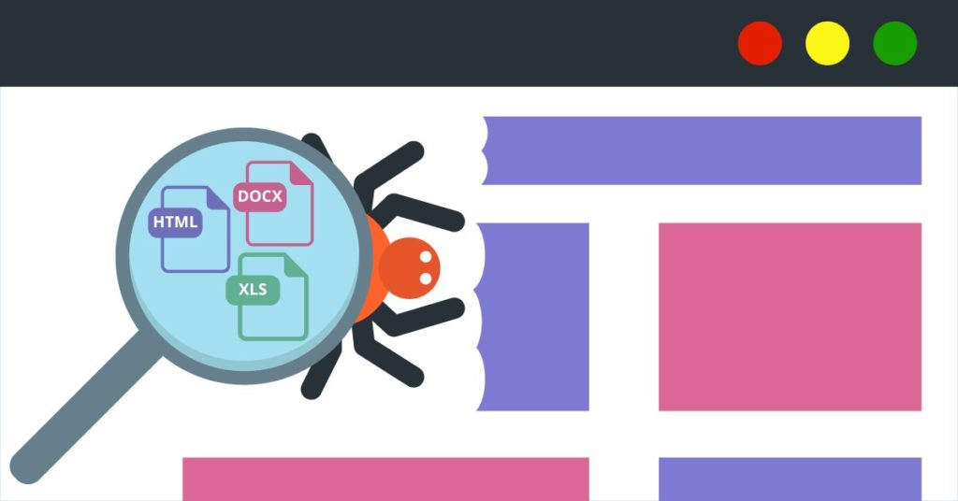
Referencial Teórico
Web Scraping
TRÄSEL (2014) define WEB Scraping ou raspagem de dados como uma prática que transforma as páginas WEB em base de dados, no qual visa a automação do processo de obtenção dos dados das páginas que não disponibilizam esses dados por intermédio de dados estruturados tais como CSV, TXT ou XLS.

Slide 11
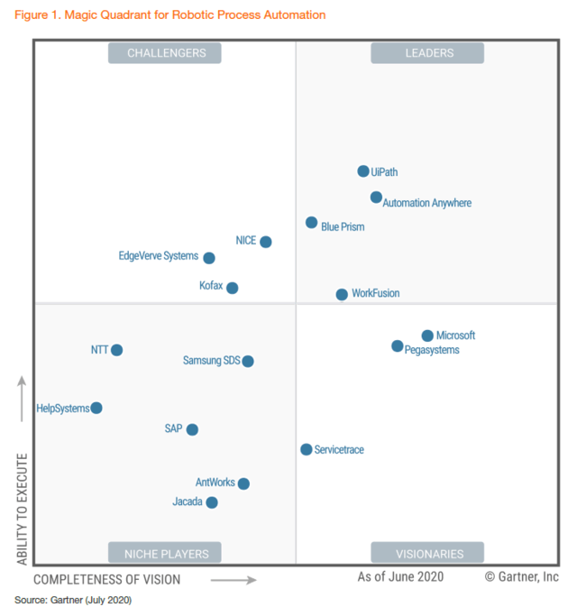
Referencial Teórico
Automação de processo
Fácil aprendizado;
Escalável;
Visão do processo e não de desenvolvimento;
“Quadrante mágico de Gartner”, uma análise feita anualmente pelo conglomerado Gartner que examinam o mercado de fornecedores de software de automação (Woebcken, 2019).

Slide 12

Referencial Teórico
UiPath
A Uipath (UiPath SRL, Bucareste, Romênia) é uma empresa global de software que tem uma plataforma para desenvolvimento de automação de processos robóticos.

Slide 13
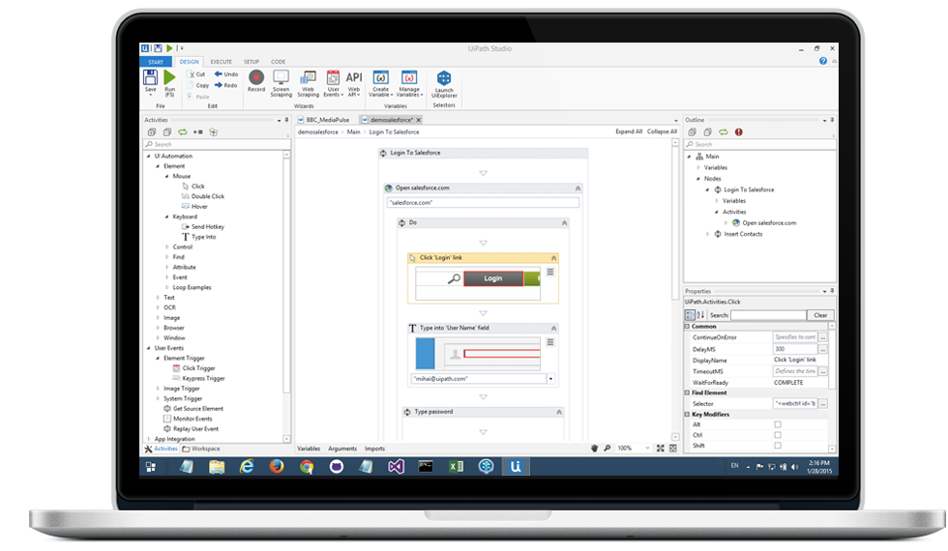
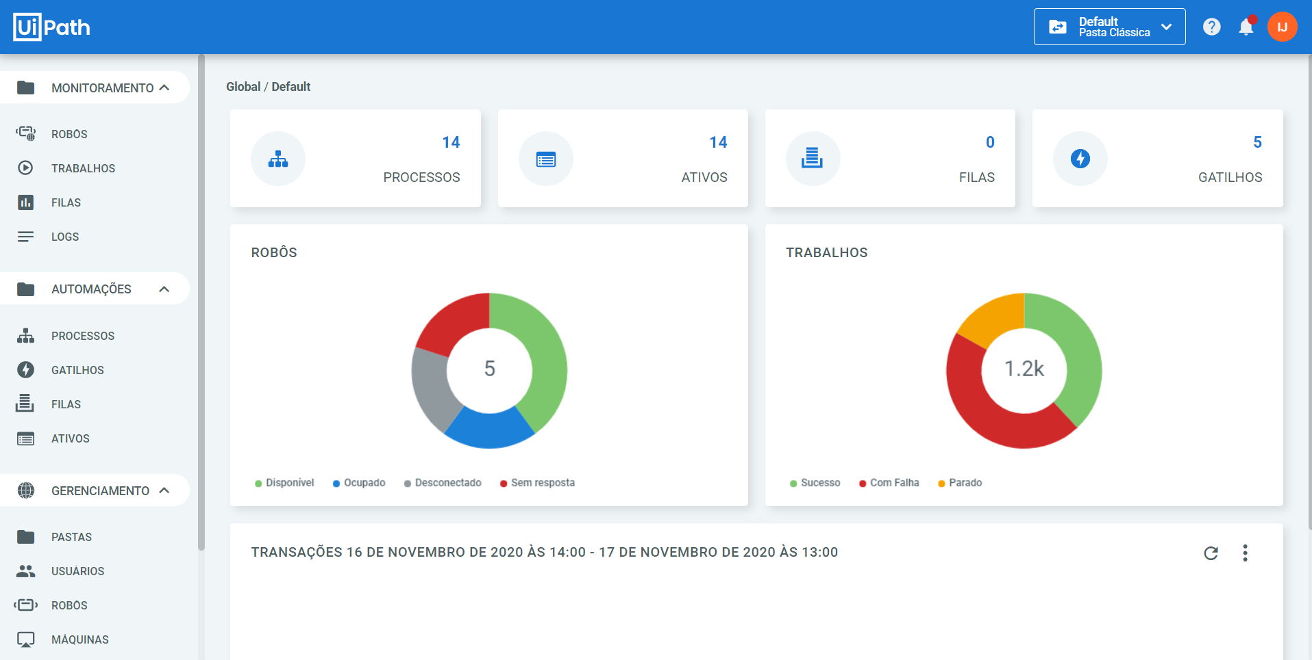

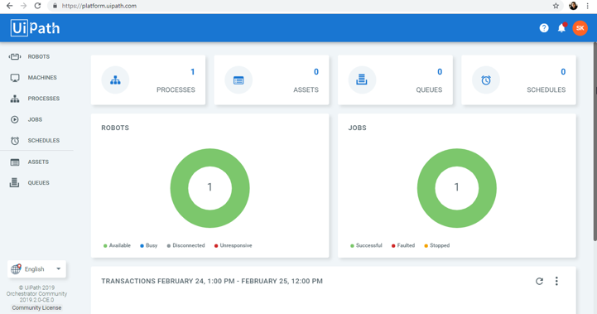
Referencial Teórico
UiPath
Desenvolvimento, execução e gestão de robôs Uipath.
UiPath Orchestrator
UiPath Robots
UiPath Studio

Slide 14
Referencial Teórico
Local de Estudo
RR
RR
AP
AP
AM
AM
PA
RN
PA
MA
CE
PI
PB
PE
AC
AC
RO
TO
AL
RO
SE
Central de uma Instituição Financeira Cooperativa de Crédito localizada na cidade de Cuiabá
BA
MT
MT
GO
MG
MS
ES
SP
PR
RJ
SC
RS

Slide 15
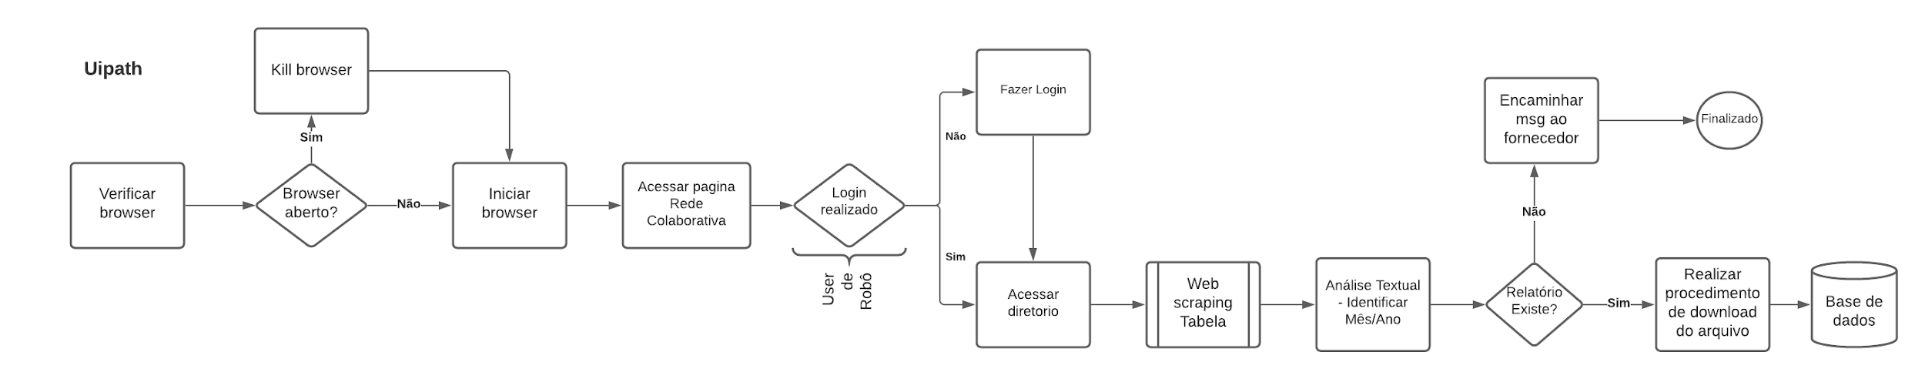
Metodologia
Fluxograma do processo

Slide 16
Metodologia
Fluxograma Uipath

Slide 17
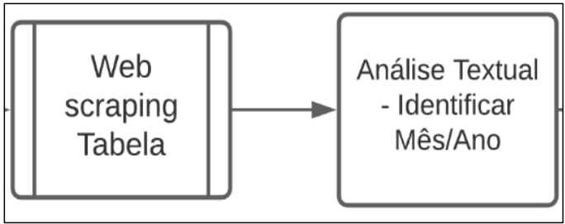
Metodologia
Fluxograma Uipath
É realizando uma análise textual da página para então encontrar a o título com mês e ano para que dessa maneira a automação realize o download da base de dados

Slide 18



Conclusão e Trabalhos Futuros
Resultados e Discussões
Antes 00:01:30 segundos X 25 = 00:37:30
Depois 00:00:30 segundos X 25 = 00:12:30
67 %
=
-1 processo
Eficiência na emissão
Padronização do processo
Transparência
Redução dos riscos
Execução automática
Notes:
Com esta entrega, por exemplo, é possível com que os gestores identifiquem os estabelecimentos que estão com resultado negativo ou um resultado não satisfatório para que seja trabalhado alguma ação de negócios.

Slide 19

Conclusão e Trabalhos Futuros
Resultados e Discussões
Os resultados obtidos nesse estudo mostram um ganho de eficiência na emissão e análises de relatórios do produto Adquirência tornando mais ágil a tomada de decisão da gestão sobre esse produto financeiro.

Slide 20
Conclusão e Trabalhos Futuros
Considerações Finais
Com a aplicabilidade da intervenção proposta observou-se uma melhoria no setor de negócios da Instituição visto que a partir da automação de processo foi possível obter indicadores de ganho tempo na execução de atividades.
Dessa forma dando mais liberdade para que as pessoas possam ter outras atividades de análise sobre as informações e não para sua execução.

Slide 21
Referencial Teórico
Referências Citadas
ABECS, Meios Eletrônicos de Pagamento – Balanço do Setor 1o Trimestre 2020, 2020.
Disponível em <https://abecs.org.br/apresentacoes-e-estudos> Acesso em: 16 de outubro de 2020 às 21:32h.
MITCHELL, R. Web Scraping com Python. São Paulo: Novatec, 2016. Disponível em <https://sfmagazine.com/post-entry/december-2016-the-power-of-finance-automation/> Acesso em: 14/10/2020 às 23:42h.
MITCHELL, R. Web Scraping com Python. São Paulo: Novatec, 2016. Disponível em <https://sfmagazine.com/post-entry/december-2016-the-power-of-finance-automation/> Acesso em: 14/10/2020 às 23:42h.
UIPATH. Quadrante Mágico do Gartner de 2020 para Automação Robótica de Processos. 2020.
Disponível em: <https://www.uipath.com/pt/company/rpa-analyst-reports/gartner-magic-quadrant-robotic-process-automation>. Acesso em: 08/09/2020 às 20:30h.

Slide 22
Obrigado!

